Slide 1
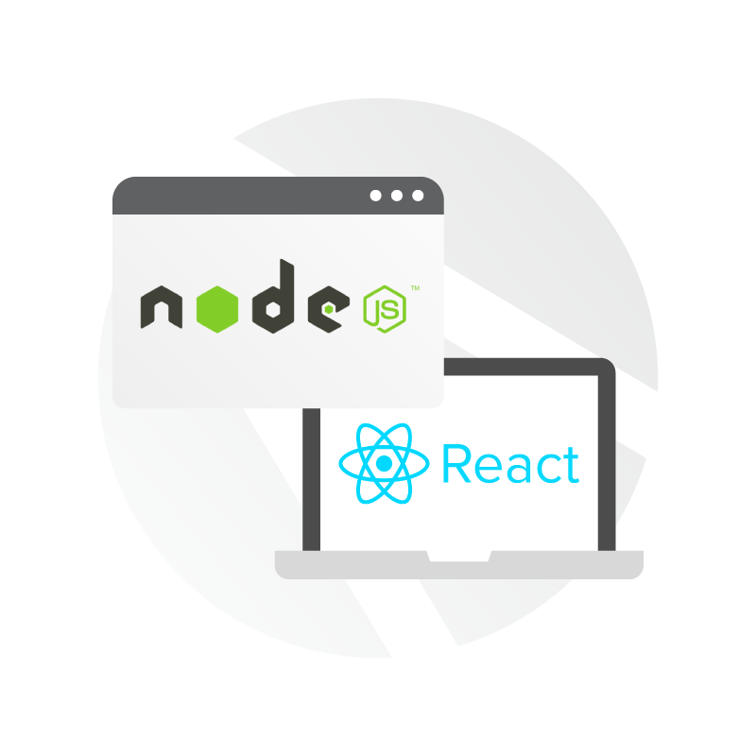
Node.js 1일차
Node.js와 React로
구현하는 웹서비스 개발
박준영
tech@agcweb.co.kr

Slide 2
실습
실습진행순서
저번시간까지 진행사항( 링크 )
PostModel 작성 ( 링크 )
게시판 구현 ( 링크 )
댓글 구현 ( 링크 )
csurf 적용 ( 링크 )
validation 작성 ( 링크 )

Slide 3
목차
mongoose
댓글 구현
XSS, CSRF
validation

Slide 4


Slide 5
mongoose
MongoDB ODM( Object Document Model )
RDMS 에 ORM이 있다면 MongDB엔 ODM
MongoDB엔 스키마가 없기 때문에 스키마를 적용 할수 있게 해준다

Slide 6
mongoose
스키마란?
데이터베이스를 구성하는 레코드의 크기, 키(key)의 정의, 레코드와 레코드의 관계, 검색 방법 등을 정의한 것
RDMS의 경우 id, userid, point 등의 정의된 필드에 맞게 데이터를 저장
그러나 MongoDB는 insert때마다 넣는 양식을 바꿀수 있음

Slide 7
mongoose
MongoDB 쿼리로만 개발시
조회
db.board.find() 만 보이고 Document에 대한 구조를 추측하기 어렵다( 어떤 필드가 있는지 )
전체 DB를 알수가 없다

Slide 8
mongoose
하지만 mongoose를 쓴다면
전체 DB를 models폴더에 기술
모델 파일 확인
모델구조
의문
상단
참조

Slide 9
mongoose
하나의 모델을 정해 놓고 재사용이 가능( 다른곳에 사용시 postmodel만 불러오면 된다. )
모델에 저장 시 숫자 또는 허용 문자열을 정할수 있다. ( validator 적용 )

Slide 10
mongoose
사용법
mongoose 패키지 import
Schema 받아온다
var mongoose = require('mongoose');
var Schema = mongoose.Schema;

Slide 11
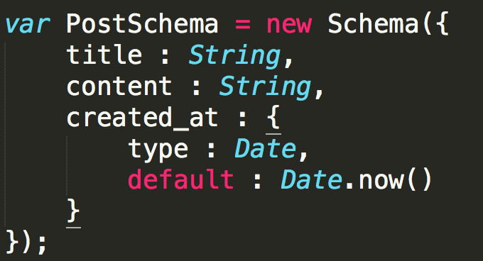
mongoose
스키마 적용

Slide 12
mongoose
모듈 export
module.exports = mongoose.model('post' , PostSchema);

Slide 13
mongoose
mongoose 및 MongoDB접속
var mongoose = require('mongoose');
var autoIncrement = require('mongoose-auto-increment');
mongoose 와 mongoose-auto-increment
(insert 시마다 primary 키 값 1씩 증가 )
패키지를 불러온다

Slide 14
mongoose
var db = mongoose.connection; //접속
db.on( 'error' , console.error ); //에러시 로그를 뿌림
db.once( 'open' , function(){
console.log("MongoDB connect");
}); //접속 성공시 콘솔에 메시지 출력

Slide 15
mongoose
var connect = mongoose.connect('mongodb://127.0.0.1/post');
//post 라는 DB 및 collection에 생성 , 접속
autoIncrement.initialize(connect;
//primary Key 자동 증가 플러그인 설정

Slide 16
mongoose
Model 사용법
var PostModel = require('../models/postmodel');
해당 모델을 불러온다

Slide 17
mongoose
save ( 데이터삽입 )
find ( 데이터조회 )
update ( 데이터 수정 )
remove ( 데이터 삭제 )

Slide 18
mongoose
save ,find, update, remove
where, { id : 11 },…etc
Model.method( 조회조건 , callback )
function( error , 데이터 )

Slide 19
mongoose
mongoose callback
find처럼 받는 데이터가 있을시 인자를 명시
ex) function(err , posts)
그밖에 update, remove의 경우 인자는 error만
첫번째 인자는 error로 받는다

Slide 20
mongoose
save
var post = new PostModel({
title : req.body.title,
content : req.body.content
});
post.save( function(err){
});
스키마에서 지정한
필드명에 일치하게
지정
그리고 저장한다.

Slide 21
mongoose
find = 검색후 리스트로 받는다.
Model.find( { id : 1000 } , function(err, posts){
console.log(posts);
});

Slide 22
mongoose
findOne = 검색조건과 일치하는 한줄만 받는다
Model.findOne( { id : 1000 } , function(err, post){
console.log(post);
});

Slide 23
mongoose
update
PostModel.update(
{ id : req.params.id} ,
{ $set : query },
function(err){}
);
조회조건
스키마와 일치하게 작성
콜백함수 작성

Slide 24
mongoose
remove
PostModel.remove(
{id : req.params.id},
function(err){
});
조회조건
콜백함수

Slide 25
댓글
순서
CommentModel 생성
PostModel의 id값을 받아서
CommentModel의 post_id 필드로 저장
댓글 작성해도 페이지 변동없도록 ajax적용

Slide 26
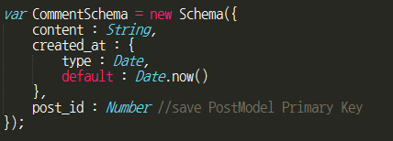
댓글
1. CommentModel 생성

Slide 27

댓글
2. PostModel의 id값을 받아서
CommentModel의 post_id 필드로 저장

Slide 28
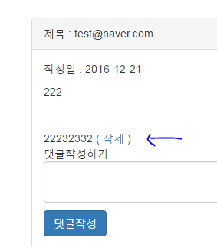
댓글
3. ajax적용 (등록)
댓글 입력 후 등록
ajax로 form 전송
DB insert
#comment_area 에 append( 삭제를 반영한 element생성 )

Slide 29
댓글
3. ajax적용 (삭제)
삭제 클릭
attr(속성)의 comment_id를 파라미터로 전달
DB remove
완료후 클릭했던 element 삭제

Slide 30
XSS, CSRF

Slide 31
XSS
XSS란?
Cross Site Scripting 공격
글 등록시 <script>location.href</script> 와 같이 페이지를 이동하게 하거나 매 초마다 목표사이트를 공격하게 하는 스크립트 삽입, 또는 사이트 쿠키를 가로채고 전송
script 삽입, iframe삽입, img
해당 스크립트가 삽입된 페이지를 사용자가 방문시 스크립팅 실행

Slide 32
XSS
방어법
DB에 저장 전 특수문자를 필터링한다.
<, >, 을 html 특수문자 코드로 변환한다.
그 밖의 문자열은 지운다.
ex)
var html = “<script>document</script>”;
변환후
html = &lt; script &gt;….

Slide 33
XSS
Nodejs 의 경우
npm install xss
var xss = require('xss');
var html = xss('<script>alert("xss");</script>');
console.log(html);
참조 : https://www.npmjs.com/package/xss

Slide 34
CSRF
CSRF란?
Cross-Site Request forgery
사용자가 자신의 의지와는 무관하게 글을 등록, 수정, 삭제 를 서버에 요청
2008년 옥션 해킹에도 사용된 기법

Slide 35
CSRF
daum 로그인 창을 개발자 도구로 봤을시
action을 보면 어떤 url로 폼을 전송하는지 알수 있다.
목표사이트를 정하고, action의 위치로 필드명만 일치한 폼을 전송

Slide 36
CSRF
GET방식일 경우
<img src= "https://travel.service.com/travel_update?.src=Korea&.dst=Hell">
태그가 삽입된 페이지를 클릭
파라미터에 맞게 공격을 수행

Slide 37
CSRF
POST 방식의 경우
<form action="http://test.website.co.kr/posts/write" method="post">
<input type="hidden" name="title" value="등록되라" />
<input type="hidden" name="content" value="등록되라 내용" />
</form>
input hidden으로 감싸서 안보이게 처리

Slide 38
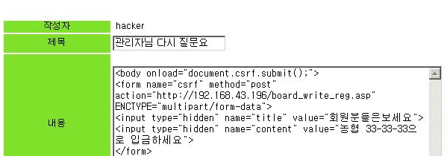
CSRF
아래와 같은 방식으로 글작성

Slide 39
CSRF
CSRF 방어법 ( 토큰발행 )
글 작성전
서버에서 생성한
토큰과
맞는지 확인
클라이언트,
서버
토큰발행

Slide 40
CSRF
전송전 아래와 같은 토큰발행
<form><input type="hidden" name="_csrf" value="aFQ25j8Y-jw16md0R2xnGLhnuIY8r10VCQNw"></form>
router에서 토큰 일치확인
if(_csrf !==csrf) error

Slide 41
CSRF
Nodejs의 경우
npm install csurf 설치한다
나머지는 실습으로 안내

Slide 42
validator
validator : 유효성검사
웹사이트 데이터 유효성 검증
이유 :
프론트 단에서 이메일 양식에 맞는지 검증을 통과해도 브라우저에서 js끄고 form 전송시 DB에 저장 전 유효성 체크를 함
악의적인 데이터 삽입 방지

Slide 43
mongoose
form 전송 과정
javascript
서버단언어
클라이언트
유효성 체크
서버단
유효성체크
DB 저장

Slide 44
mongoose
validator 작성법
스키마 내부 필드명으로 작성
외부 함수로 작성
path로 작성
router에서 적용

Slide 45
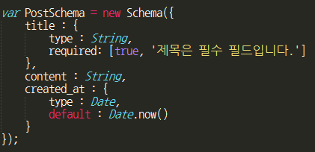
mongoose
스키마 내부 필드명으로 작성
입력 안할시 오류 발생

Slide 46
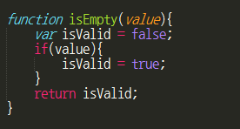
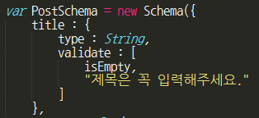
mongoose
외부 함수로 작성
http://nodejs.agcweb.co.kr/mongoose-validation-2/

Slide 47
mongoose
생성법
PostSchema.path('title').validate(function (value) {
return value.length < 10;
}, '10자 이내로만 작성');
제목의 길이가 10글자 일때 에러 발생
http://nodejs.agcweb.co.kr/mongoose-validation-3/
필드명
메시지 삽입

Slide 48
mongoose
router에서 적용
var Post = new PostModel({
title : req.body.title,
content : req.body.content
});
var validationError = Post.validateSync();
if(validationError){
//통과하지 못했을 때 적용
}else{
//유효성 성공시 적용
}
http://nodejs.agcweb.co.kr/mongoose-validation-router/

